Slide 1
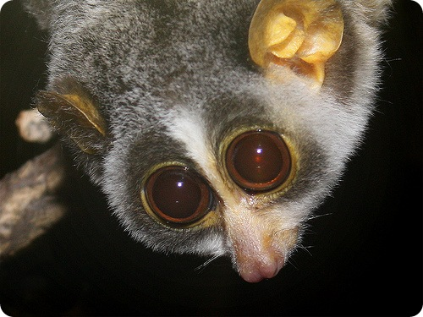
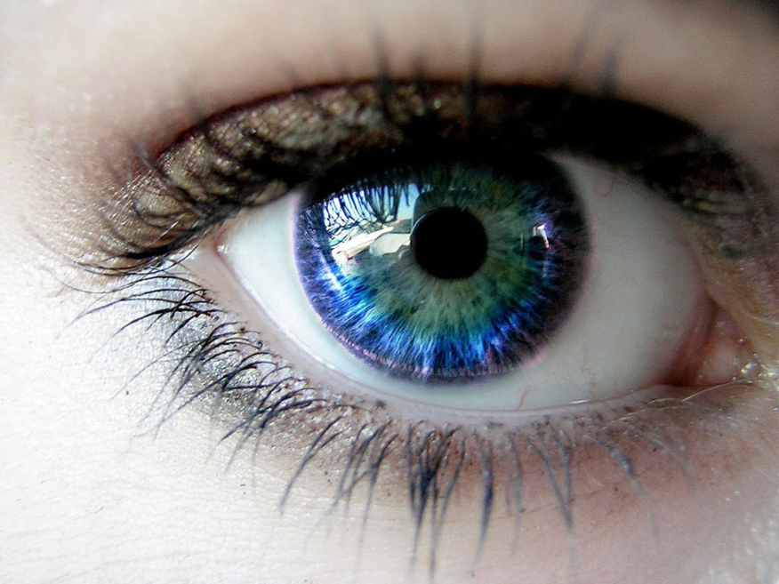
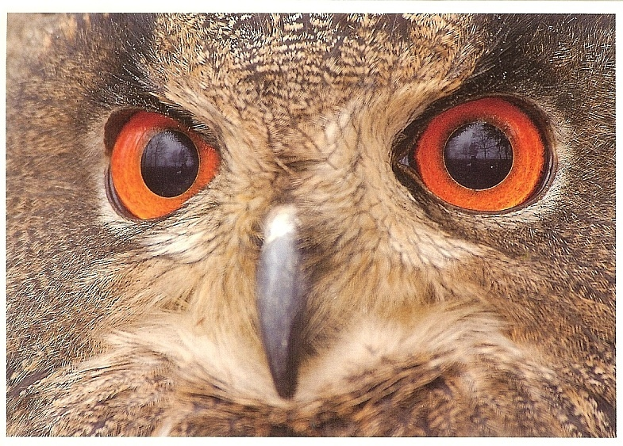
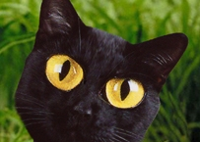
Глаз и зрение

Slide 2
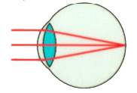
Глаз – оптическая система

Slide 3
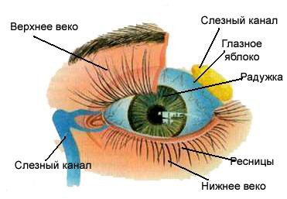
Строение глаза

Slide 5
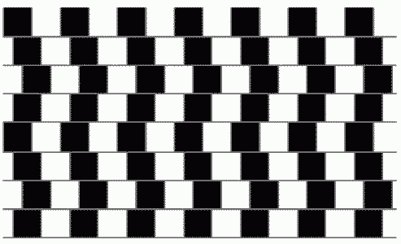
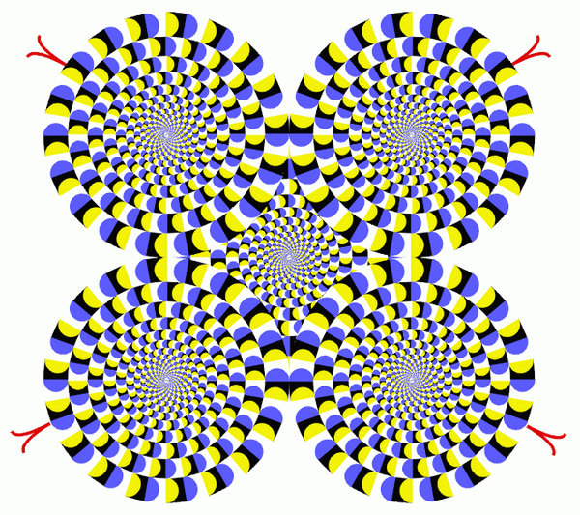
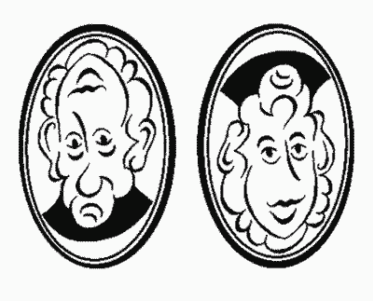
Зрительные иллюзии

Slide 6
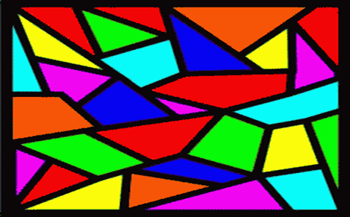
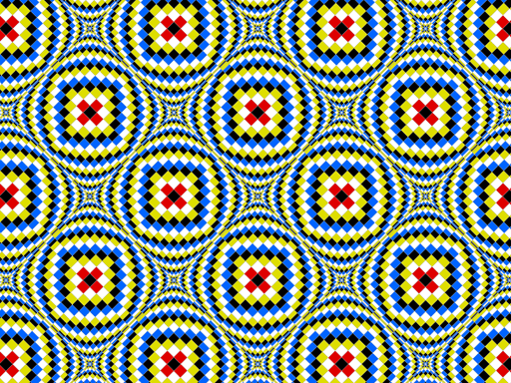
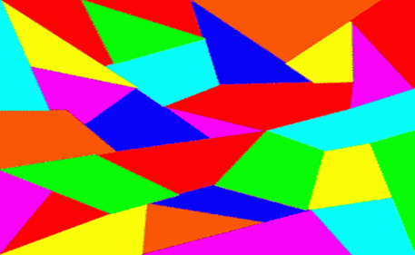

Slide 7
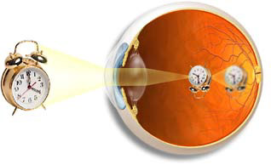
Близорукость
Близорукость – это недостаток зрения, при котором изображение предметов располагается перед сетчаткой глаза. Преломляющая сила оптической системы глаза слишком велика.. Расстояние наилучшего зрения < 25 см
острота зрения ниже 1,0.
Исправляют близорукость рассеивающими линзами

Slide 8
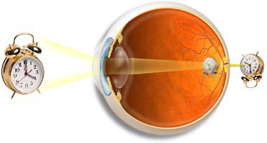
Дальнозоркость
Дальнозоркость - это нарушение зрения, при котором изображение предмета формируется за сетчаткой.
Дальнозоркий глаз обладает слабой преломляющей способностью.
Человек плохо видит предметы вдали и вблизи.
Расстояние наилучшего зрения > 25см.
Исправляют дальнозоркость
собирающими линзами

Slide 9
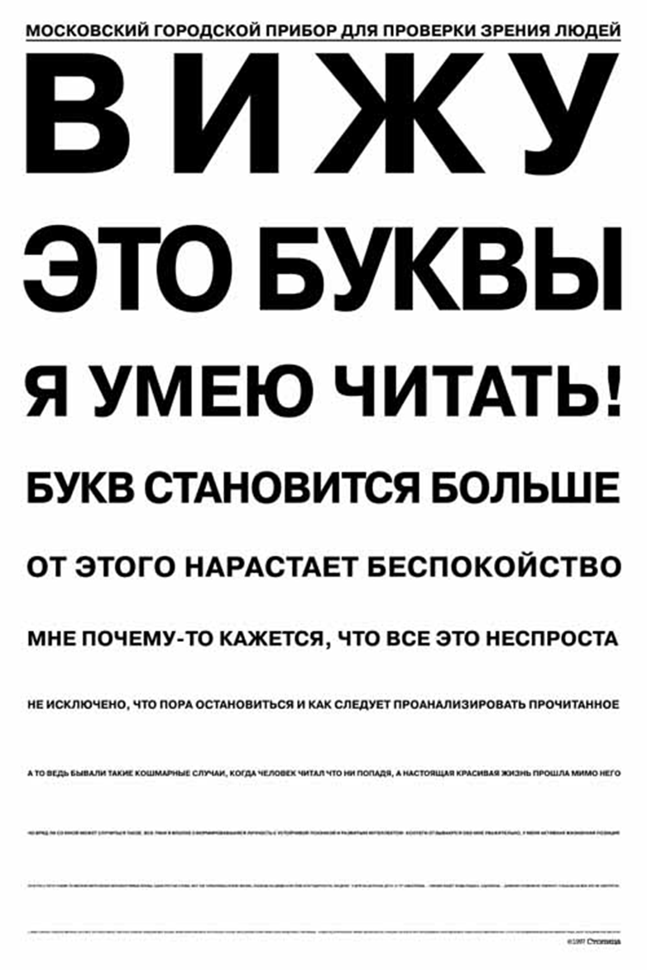
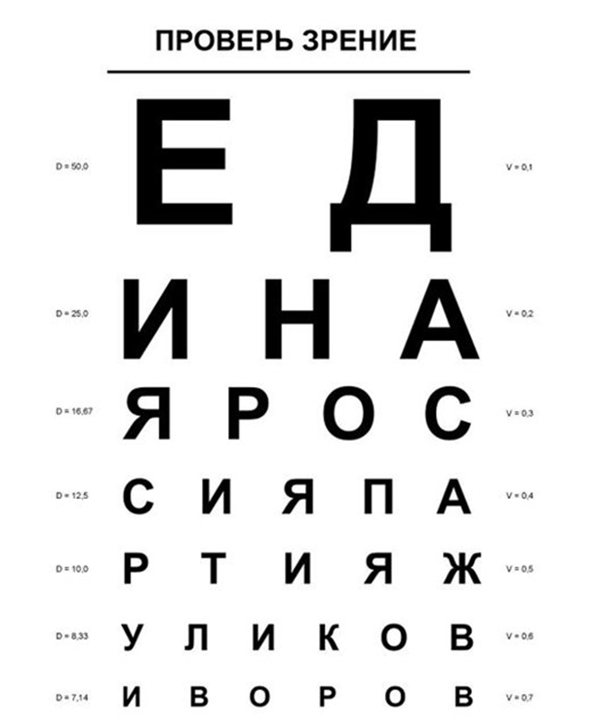
Гимнастика для глаз

Slide 10
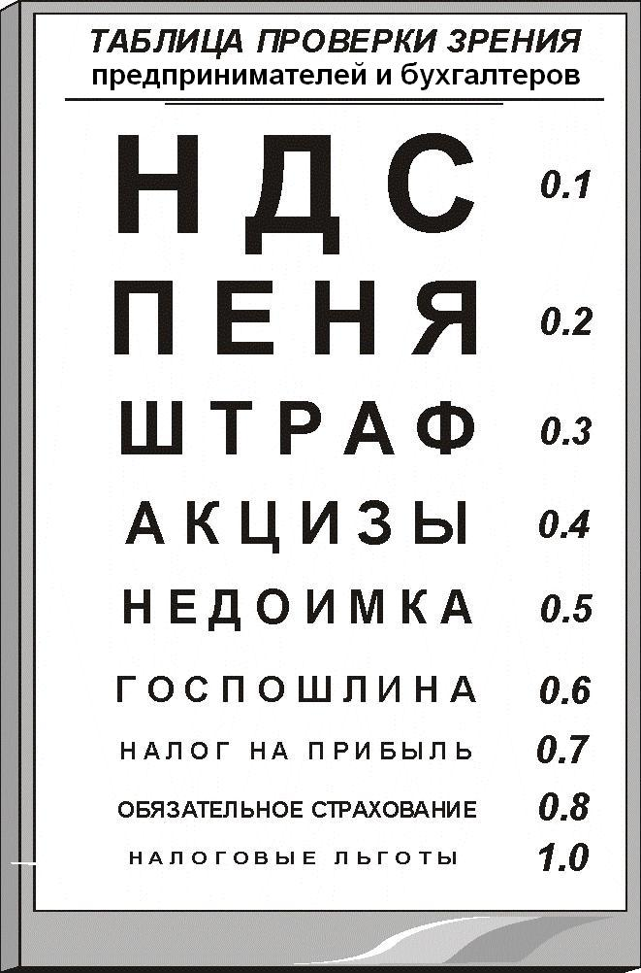
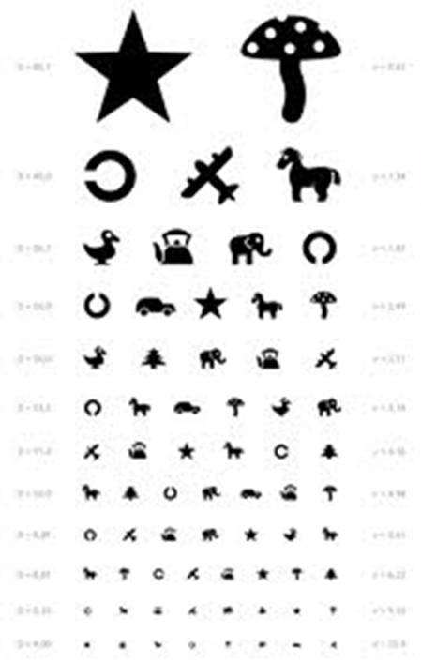

Slide 11
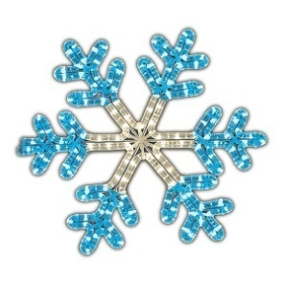
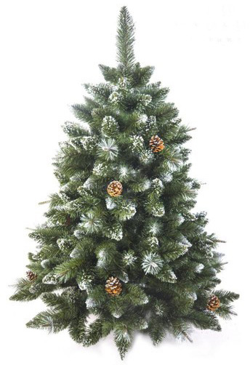
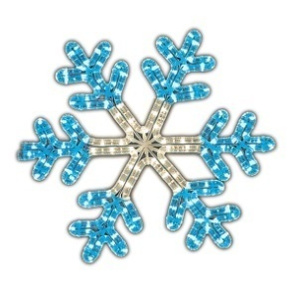

Slide 12
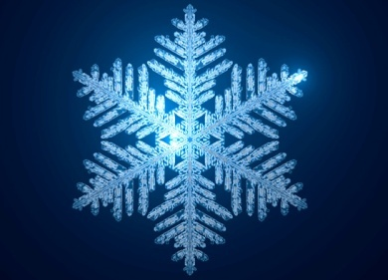

Slide 13
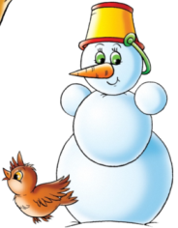
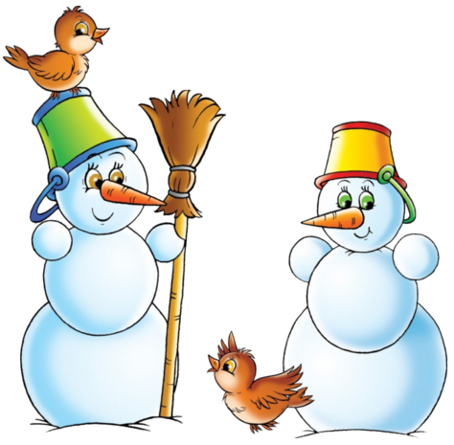

Slide 14
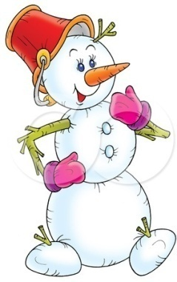
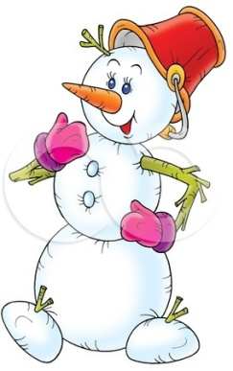
Берегите зрение!

